Slide 1
SISTEMAS MULTIAGENTES (SMA)

Slide 2
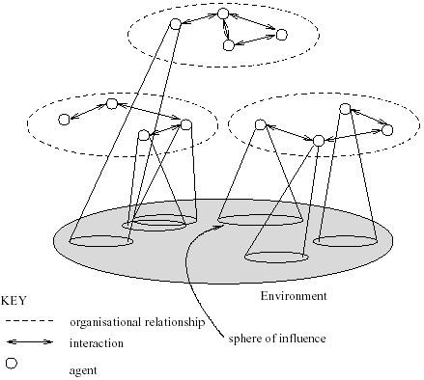
¿Qué son Sistemas Multiagentes?

Slide 3
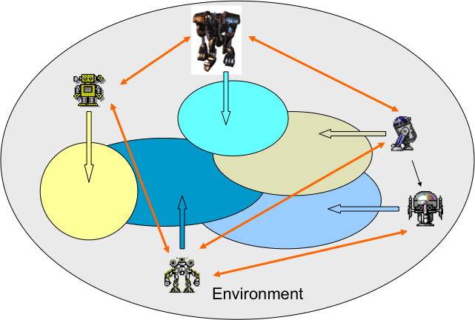
Sistemas MultiAgentes
Luego, un sistema multiagente contiene una cantidad de agentes…
…que interactúan a través de comunicación…
…son capaces de actuar en un ambiente…
…tienen diferentes “esferas de influencia” (que pueden coincidir)…
…están unidos por otras relaciones (organizacionales)

Slide 4
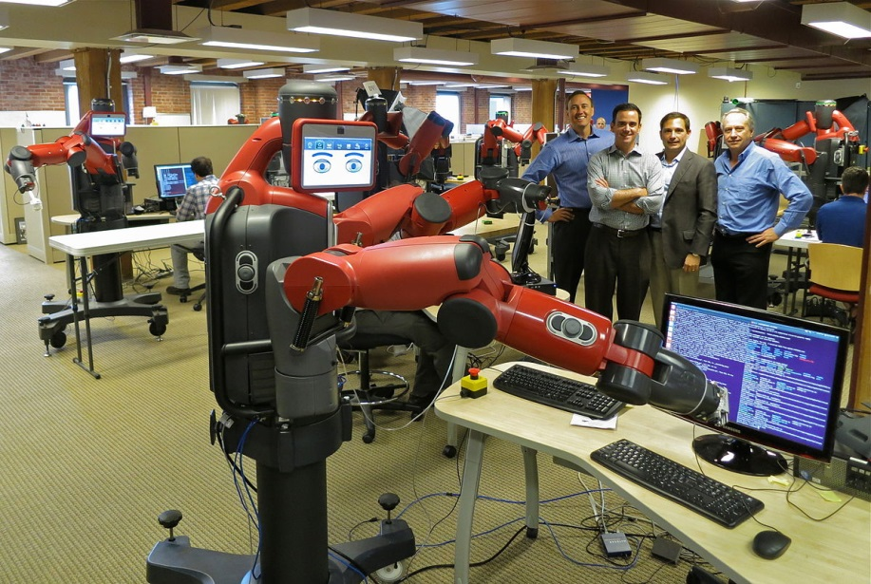
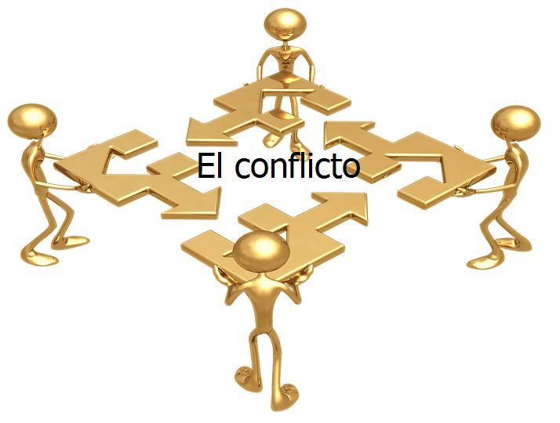
Trabajo en conjunto
¿Por qué y cómo trabajan los agentes en conjunto?
Es importante distinguir entre:
Agentes benevolentes
Agentes egoístas (auto-interesados)

Slide 5

Agentes Benevolentes
Si el sistema completo nos “pertenece”, podemos diseñar los agentes para que se ayuden mutuamente cuando se requiera
En este caso, podemos asumir que los agentes son benevolentes: nuestro interés es también su interés
La resolución de problemas en sistemas benevolentes es cooperative distributed problem solving (CDPS)
¡La benevolencia simplifica enormemente el diseño del sistema!

Slide 6
Agentes egoístas
Si los agentes representan individuos u organizaciones, (el caso más general), entonces no podemos asumir benevolencia
Se asumirá que los agentes actúan para alcanzar sus propios intereses, posiblemente a costa de los demás
Existe potencial de conflicto
Puede complicar enormemente el diseño

Slide 7
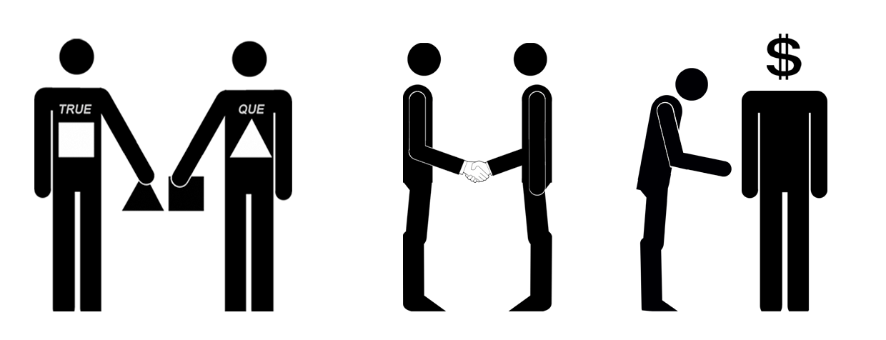
Compartir las Tareas y los Resultados
Dos modos principales de Cooperative Distributed Problem Solving (CDPS):
Compartir tareas: los componentes de una tarea son distribuidos a los agentes componentes del Sistema
Compartir resultados: la información (resultados parciales, etc.) son distribuidos

Slide 8
La Contract Net
Un enfoque de CDPS basado en la distribución de tareas
La distribución de tareas es vista como un tipo de negociación de un contrato
Un “Protocolo” especifica el contenido de la comunicación, no solo la forma
Transferencia en dos sentidos de la información es una extensión natural de los mecanismos de transferencia de control

Slide 9
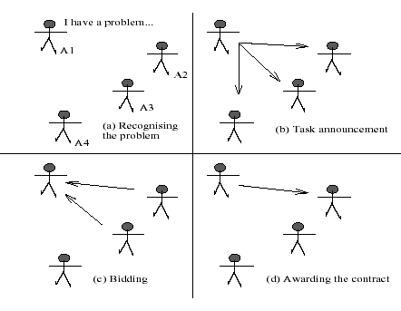
4 fases para solucionar un problema, visto por la Contract Net
1. Descomposición del problema
2. Distribución de subproblemas
3. Solución de subproblemas
4. Síntesis de las respuestas

Slide 10
La Contract Net
La colección de nodos es la “contract net”
Cada nodo en la red puede, en diferentes tiempos o para diferentes tareas, ser un administrador o contratante
Cuando un nodo recibe una tarea compuesta (o por cualquier razón no puede resolver la actual tarea):
La descompone en subtareas (si es posible) y
Las anuncia (actuando como un adm.)
Recibe ofertas de potenciales contratantes y
Asigna la tarea

Slide 11
La Contract Net
Protocolo para compartir y asignar tareas en la Contract Net:
Reconocimiento
Anuncio
Proceso de ofertas
Asignación
Realizar las tareas

Slide 12
La Contract Net

Slide 13
Reconocimiento
En esta etapa, un agente reconoce que necesita ayuda para resolver un problema.
El agente tiene una meta, y …
Se da cuenta que no puede lograr la meta solo por si mismo — no tiene la capacidad
Se da cuenta que preferiría no lograr la meta solo por si mismo (típicamente porque la solución puede ser de baja calidad, fecha de término no se puede alcanzar, etc.)

Slide 14
Anuncio
En esta etapa, el agente con la tarea manda anuncios de la tarea incluyendo una especificación de la tarea a ser ejecutada
La especificación debe contener:
descripción de la tarea
cualquier restricción (fechas límite, calidad)
meta-información de la tarea (“ofertas deben ser enviadas el …”)
El anuncio es difundido (broadcast)

Slide 15
Ofertas
Los agentes que reciben el anuncio deciden ellos mismos si desean enviar ofertas
Factores:
El agente debe decidir si es capaz de realizar la tarea
El agente debe determinar las restricciones de calidad e información de precio (si es relevante)
Si deciden ofertar, envían una oferta (tender)

Slide 16
Asignación y Ejecución
El agente que envió el anuncio debe elegir entre las ofertas y decidir a quién asignar el contrato
El resultado de este proceso es comunicado a los agentes que enviaron una oferta
El contratante exitoso debe realizar la tarea
Puede involucrar la generación de otros contratos: subcontractos

Slide 17
Problemas para Implementar la Contract Net
Cómo…
…especificar tareas ?
… especificar calidad de servicio?
…seleccionar entre distintas ofertas en competencia?
…diferenciar entre ofertas basadas en múltiples criterios?

Slide 18
Tipos de Mensajes
Anuncio de tareas
Ofertas
Asignación
Reportes intermedios (progreso de tareas)
Reporte final (incluyendo descripción de resultados)
Mensaje de terminación (si el administrador decide terminar un contrato)

Slide 19
Modificaciones para la Eficiencia
Anuncio selectivo— cuando la difusión general no es requerida
Contratos dirigidos — cuando el administrador ya sabe qué nodos son los apropiados
Mecanismo Solicitud-respuesta — para transferencia simple de información sin involucrar contrato
Mensaje de disponibilidad de nodo — invierte inicio del proceso de negociación

Slide 20
Formato de Mensaje
Ranuras para anuncio de tareas:
Especificación de elegibilidad: qué características hacen que un agente sea elegible
Abstracción de la tarea: qué se intenta realizar
Especificación de la oferta: qué debe contener la oferta
Tiempo de expiración: hasta cuando se reciben ofertas

Slide 21
Ejemplo de anuncio de tarea (common internode language)
To: *
From: 25
Type: Task Announcement
Contract: 43–6
Eligibility Specification: Must-Have FFTBOX
Task Abstraction:
Task Type Fourier Transform
Number-Points 1024
Node Name 25
Position LAT 64N LONG 10W
Bid Specification: Completion-Time
Expiration Time: 29 1645Z NOV 2023

Slide 22

Arquitectura de Pizarra (Blackboard)
El 1er esquema para resolución cooperativa de problemas: el sistema blackboard
Resultados son compartidos via una estructura compartida de datos (BB)
Múltiples agentes pueden escribir y leer al/del BB
Agentes escriben soluciones parciales al BB
BB puede ser estructurado en una jerarquía
Requiere exclusión mutua del BB ⇒ cuello de botella
No hay actividad concurrente

Slide 23

Compartir Resultados en un patrón Subscribir/Notificar
Patrón común de diseño en OO: subscribir/notificar
Un objeto se suscribe a otro objeto, diciéndole “dime cuando el evento e ocurra”
Cuando el evento e ocurre, objeto original es notificado
La información es compartida proactivamente entre objetos
Los objetos requieren conocer los intereses de otros objetos ⇒ informa a los objetos cuando ocurra información relevante

Slide 24
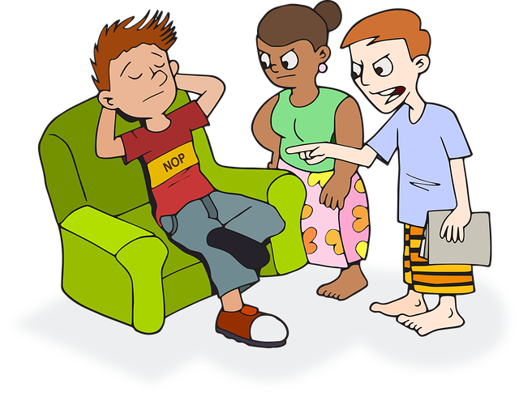
Coherencia y Coordinación
La actividad de los nodos debe ser coherente con los objetivos de la red
Los nodos:
Deberían evitar duplicación innecesaria de trabajo
No deberían estar sin hacer nada mientras otros están sobrecargados de trabajo
Deberían transferir información que mejore el rendimiento del sistema (y no aquella que degrade el rendimiento general)
Dado que los nodos tienen una visión local, su contribución a la coherencia global depende de tener una buena visión de lo que está ocurriendo a nivel local

Slide 25
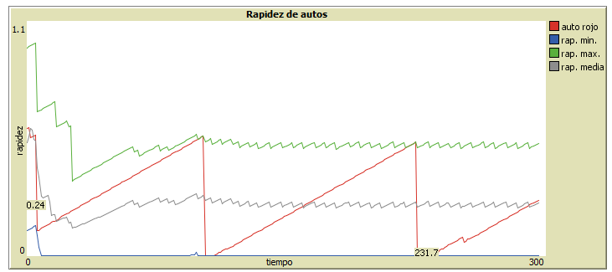
Ejercicio práctico: SMA y coordinación
Abra Netlogo v. 6.2.1 y el modelo Trafico_adaptativo_individual
Oprima inicializar y simular y vea qué pasa con la rapidez promedio (gráfico Rapidez de autos)
“A ojo”, vea qué rapidez promedio se obtiene y anótela
Oprima nuevamente simular para parar la simulación
Oprima inicializar y simul_adaptativa
“A ojo”, vea qué rapidez promedio se obtiene y anótela

Slide 26
Ejercicio práctico: SMA y coordinación
Abra Netlogo v. 6.2.1 y el modelo Trafico_adaptativo_global
Oprima inicializar y simular y vea qué pasa con la rapidez promedio (gráfico Rapidez de autos)
“A ojo”, vea qué rapidez promedio se obtiene y anótela
Oprima nuevamente simular para parar la simulación
Oprima inicializar y simul_adaptativa
“A ojo”, vea qué rapidez promedio se obtiene y anótela

Slide 27
Ejercicio práctico: SMA y coordinación
En general:
Sistema NO adaptativo:
Cada auto frena cuando está muy cerca del de adelante y acelera cuando está lejos
Frena hasta igualar rapidez del auto de adelante
Sistema adaptativo individual
Ídem al sistema no adaptativo, pero:
Cada auto lleva un registro individual de su rapidez media y de su aceleración y las cambia para maximizar dicha rapidez
Sistema adaptativo global
Ídem al sistema adaptativo individual, pero:
Cada auto lleva un registro individual de su rapidez media y un registro de la aceleración media global y cambia dicha aceleración para maximizar su rapidez

Slide 28
Agentes Heterogeneos, Egoístas
Los sistemas:
No son diseñados centralmente
No tienen una noción de utilidad global
Son dinámicos (podrían aparecer nuevos tipos de agentes)
Los agentes no actuarán “benevolentemente” a menos que les interese (sea bueno para ellos hacerlo)

Slide 29

Alcanzando acuerdo: agentes egoístas
¿Cómo alcanzan acuerdo los agentes si son egoístas?
En un caso extremo (encuentros suma cero) no es posible un acuerdo — pero en la mayoría de los escenarios, existe potencial para un acuerdo de mutuo beneficio en asuntos de interés común
La capacidad de negociación es clave para que un agente tenga la habilidad de lograr esos acuerdos

Slide 30

Mecanismos, Protocolos y Estrategias
La negociación es gobernada por un mecanismo, o protocolo particular
El mecanismo define las “reglas del encuentro” entre agentes
El diseño del mecanismo consiste en diseñar mecanismos que tengan ciertas propiedades deseables
¿Dado un protocolo particular, cómo podemos diseñar una estrategia particular la cual pueda ser usada por los agentes?

Slide 31
Diseño de Mecanismos
Propiedades deseables de los mecanismos:
Convergencia/éxito garantizado: asegura que eventualmente se logrará un cierto acuerdo
Maximización del bienestar social: asegura que la suma de las utilidades de las partes sea maximizada
Eficiencia de Pareto: asegura que todas las partes logren algo mejor sin tener que dañar a otras (que todos estén lo mejor posible sin dañar a los otros)
Racionalidad Individual: asegura que las partes adhieran al protocolo (sea de interés hacerlo)
Estabilidad: se provee a las partes el incentivo para comportarse de determinada forma (equilibrio de Nash)
Notes:
Ver ejemplo de repartir un sándwich equitativamente entre dos personas

Slide 32
Diseño de Mecanismos
Propiedades deseables de los mecanismos :
Simpleza: hace obvio para cada parte cuál es la estrategia apropiada que debe usar
Distribución: asegura que no hayan “puntos de falla” y minimiza la comunicación entre las partes

Slide 33

Subastas
Una subasta se realiza entre un agente conocido como subastador (martillero) y un conjunto de agentes llamados oferentes
La meta de la subasta es que el subastador asigne el bien a algún oferente
En la mayoría de los casos, el subastador desea maximizar el precio del bien y los oferentes minimizarlo

Slide 34
Subastas Inglesas
El tipo más común de subasta:
Primer precio
A viva voz
Ascendente
La estrategia dominante es que el agente vaya sucesivamente ofreciendo un precio levemente superior a la máxima oferta actual hasta alcanzar su valorización propia del bien y luego retirarse
Susceptible a:
La maldición del ganador
“Palos blancos”

Slide 35

Negociación
Las subastas están solamente relacionadas con la asignación de bienes: se requieren técnicas más ricas para lograr acuerdos
Negociación es el proceso de lograr acuerdos respecto a asuntos de interés común
Cualquier negociación tiene cuatro componentes:
Un conjunto de negociación: las posibles propuestas que pueden hacer los agentes
Un protocolo
Estrategias, una para cada agente, las que son privadas
Una regla que determina cuándo se alcanza un trato y cuál es ese trato (acuerdo)
La negociación usualmente procede en una serie de rondas, en las cuales cada agente hace una propuesta

Slide 36
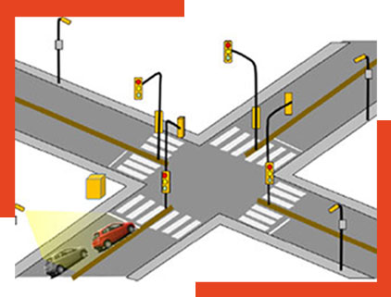
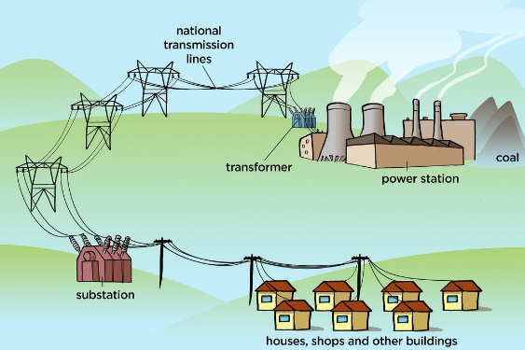
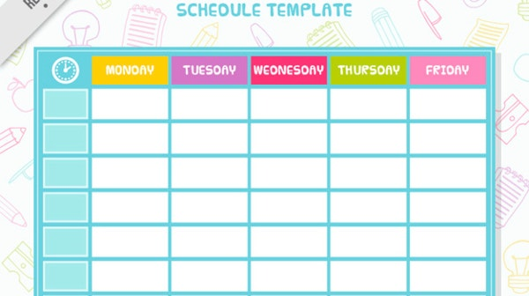


Máquinas que Controlan y Comparten Recursos
Redes eléctricas (balanceo de carga)
Redes de Telecomunicaciones (ruteo)
Agendadores de eventos
BBDD compartidas (acceso inteligente)
Control de tráfico (coordinación)

Slide 37

El Conjunto de Negociación
El conjunto de tratos en los cuales los agentes negocian son aquellos que son:
Individualmente racionales
Eficientes según Pareto

Slide 38
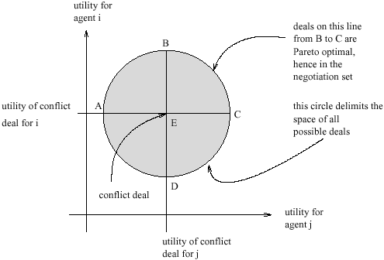
Gráfico del Conjunto de Negociación

Slide 39
Protocolos de Negociación
Los agentes usan un protocolo de negociación que maximiza el producto (utilidad total)
Debería ser un PMM simétrico (product maximizing mechanism)
Ejemplos: protocolo de un paso, protocolo de concesión monotónica…

Slide 40
El Protocolo de Concesión Monotónica
Las reglas del protocolo son las siguientes:
La negociación procede en rondas
En la ronda 1, los agentes proponen simultáneamente un trato del conjunto de negociación
Se alcanza acuerdo si un agente encuentra que el trato propuesto por el otro es al menos igual de bueno o mejor que su propuesta
Si no se logra acuerdo, entonces la negociación pasa a otra ronda de propuestas simultáneas
En la ronda t + 1, no se permite a ningún agente hacer una propuesta que sea inferior para el otro agente que la propuesta hecha en la ronda t
Si ningún agente hace una concesión en alguna ronda t > 0, entonces la negociación termina con el trato de conflicto

Slide 41
La estrategia de Zeuthen
Tres problemas:
¿Cuál debería ser la primera propuesta del agente? Su trato más preferido
¿En cada ronda, quién debería conceder? El agente que menos desee arriesgarse a un conflicto
¿Si el agente concede, cuánto debería conceder? Justo lo necesario para cambiar el balance del riesgo de conflicto

Slide 42
Deseo de Arriesgar Conflicto
Suponga que Ud. concede un montón. Entonces:
Su proposición se acerca ahora al trato de conflicto
Si ocurre el conflicto, Ud. no estará mucho más mal
Ud. está más deseoso de arriesgar conflicto
Un agente va a estar más deseoso de arriesgar conflicto si la diferencia entre la utilidad de su actual propuesta y la del trato de conflicto es pequeña

Slide 43
Deseo de Arriesgar Conflicto
El deseo del agente i de arriesgar conflicto en la ronda t es medido como:
Notar que a mayor riesgo, más deseo de arriesgar conflicto (menos deseo de ceder)
Notar que a menor riesgo, menos deseo de arriesgar conflicto (más deseo de ceder)
Notes:
OJO: riesgo puede ser mayor que 1,0 o incluso negativo
A mayor riesgo => mayor deseo arriesgar conflicto => menor deseo de ceder

Slide 44
Equilibrio de Nash, nuevamente…
La estrategia de Zeuthen está en equilibrio de Nash: bajo el supuesto que un agente la está usando, el otro no puede hacer nada mejor que usarla…
Esto es de particular interés para el diseñador de agentes automáticos. No requiere de secretos por parte del programador. La estrategia del agente puede ser conocida públicamente y ningún otro diseñador de agentes puede explotar dicha información, eligiendo una estrategia diferente. De hecho, es deseable que la estrategia sea conocida para evitar conflictos inadvertidos.

Slide 45
Ejercicio práctico: Negociación
Modelo implementa el Protocolo de Concesión monotónica y Estrategia de Zeuthen
Algunos detalles específicos al modelo:
Se transa (vende/compra) un solo tipo de bien.
Existen 3 vendedores y 3 compradores.
NO se modela suficiencia de fondos para comprar: compradores tienen fondos ilimitados.
En cada ronda, se negocia la compra/venta de un bien (cantidad bien negociado = 1).
En cada ronda negocia un vendedor con un comprador, seleccionados aleatoriamente entre aquellos que están disponibles para negociar.
Los precios iniciales en cada ronda de cada vendedor y comprador se mantienen de una ronda a la otra.
Las dos condiciones anteriores hacen que el modelo NO represente exactamente el protocolo de concesión monotónica, porque los precios cambian según los agentes que estén negociando, que NO son los mismos en cada ronda.

Slide 46
Ejercicio práctico: Negociación
Modelo implementa el Protocolo de Concesión monotónica y Estrategia de Zeuthen
Algunos detalles específicos al modelo:
Para que se cumpla exactamente con el protocolo de concesión monotónica tenemos que tener siempre los mismos pares de agentes negociando a través de toda la simulación.
Una forma de hacer eso es dejar solamente a un vendedor y un comprador. Para eso a dos vendedores y dos compradores se les pone su cantidad de bienes a vender/comprar igual a cero.
Cuando un vendedor ya no tiene bienes para vender, se resta de las negociaciones.
Cuando un comprador ya no necesita comprar más bienes, se resta de las negociaciones.
Cuando ya no hay vendedores o compradores disponibles, o cuando se alcanza el máximo de rondas de negociación, el modelo se detiene.

Slide 47
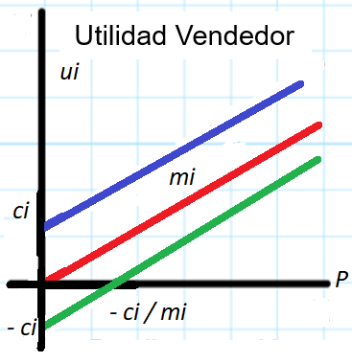
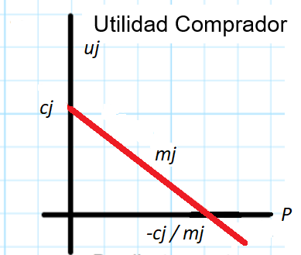
Ejercicio práctico: Negociación
Modelo implementa el Protocolo de Concesión monotónica y Estrategia de Zeuthen
Algunos detalles específicos al modelo:
La función de utilidad de los vendedores (i) es lineal: u(P) = constante_{i} + m_{i} Precio (a mayor precio → mayor utilidad si m_{i} ≠ 0 y utilidad puede ser negativa)
La función de utilidad de los compradores (j) es lineal: u(P) = constante_{j} + m_{j} Precio (a mayor precio → menor utilidad si m_{j} ≠ 0 y utilidad puede ser negativa)

Slide 48
Ejercicio práctico: Negociación
Modelo implementa el Protocolo de Concesión monotónica y Estrategia de Zeuthen
Algunos detalles específicos al modelo:
El trato de conflicto para el vendedor se produce cuando:
La utilidad del trato propuesto por el vendedor (él mismo) o por el comprador es menor o igual a cero.
El trato de conflicto para el comprador se produce cuando:
La utilidad del trato propuesto por el comprador (él mismo) o por el vendedor es menor o igual a cero.

Slide 49
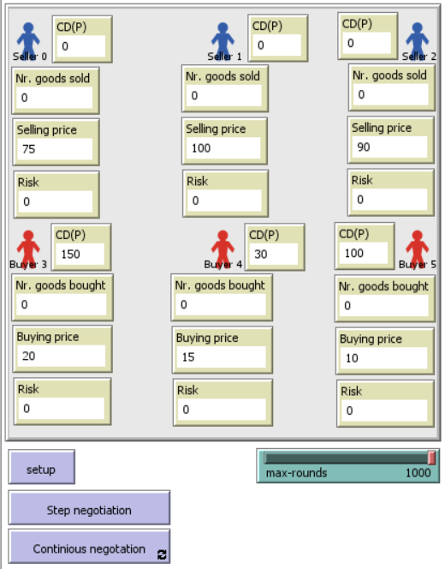
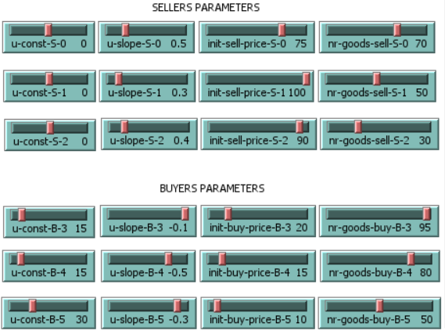
Ejercicio práctico: Negociación
Entradas del modelo
Notes:
CD(P) = precio donde se produce el Conflict Deal:
Para Seller = ifelse-value (u-const-S-0 >= 0) [u-const-S-0] [( - u-const-S-0) / u-slope-S-0] (ver grafo. Utilidad vendedores)
Para Buyer = ifelse-value (u-slope-B-3 != 0) [u-const-B-3 / ( - u-slope-B-3) ] [u-const-B-3] (ver grafo. Utilidad compradores)

Slide 50
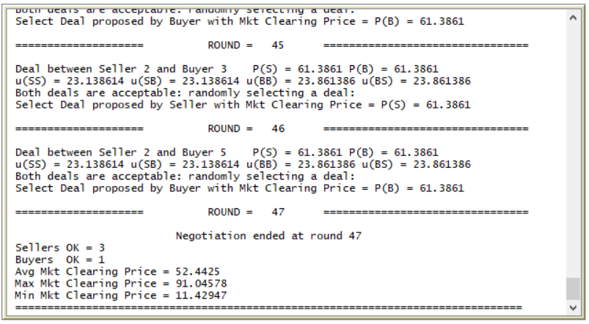
Ejercicio práctico: Negociación
Salidas del modelo

Slide 51
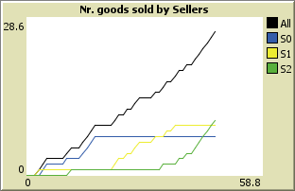
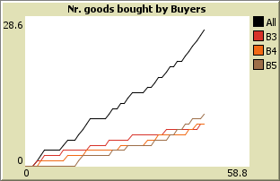
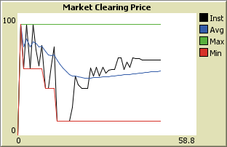
Ejercicio práctico: Negociación
Salidas del modelo

Slide 52
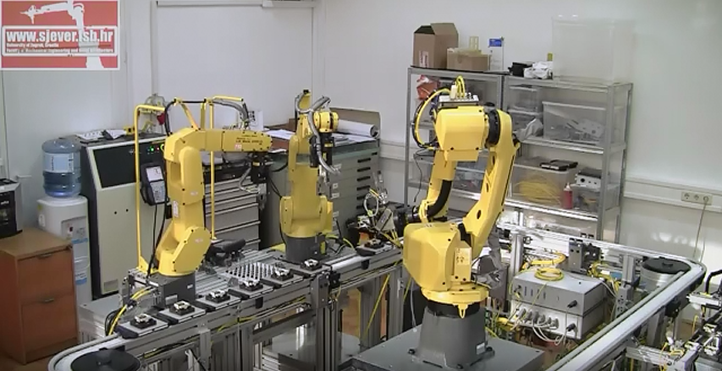
SMA: ejemplos
Multi Agent Robotic Assembly
https://www.youtube.com/watch?v=hjK57OezXws

Slide 53
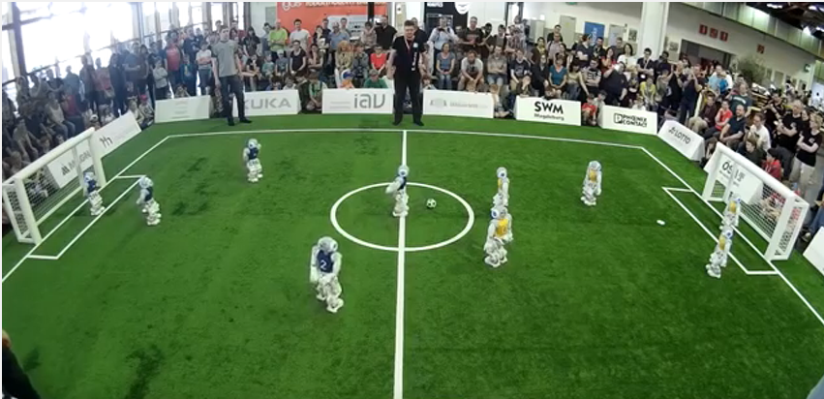
SMA: ejemplos
Robocup
https://www.youtube.com/watch?v=ZwAjHTI21Dg

Slide 54
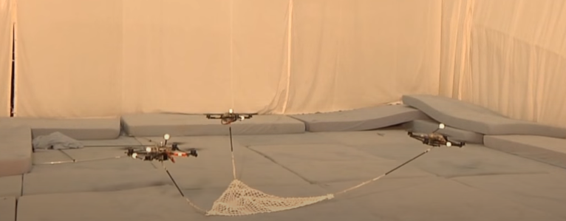
SMA: ejemplos
Cooperative Quadrocopter Ball Throwing and Catching - ETH Zurich
https://www.youtube.com/watch?v=hyGJBV1xnJI

Slide 55
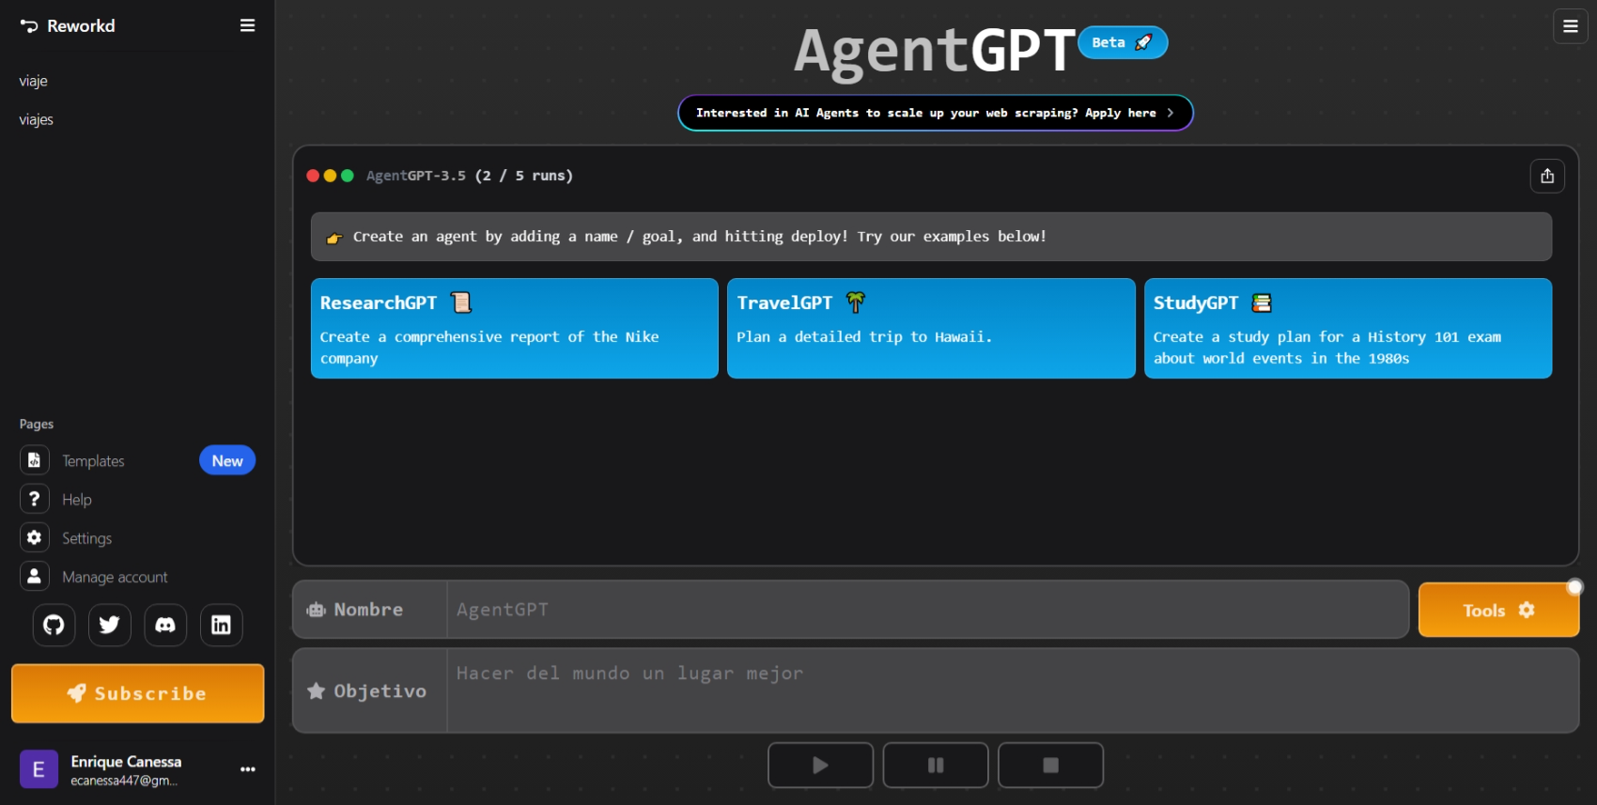
Nuevamente AGENTGPT: ¿ SMA ?
AGENTGPT

Slide 56

Proyectos de Agentes
Muchos proyectos de agentes (uno y multi) pero el desarrollo mismo de agentes ha recibido poca atención
Ahora consideraremos aspectos pragmáticos de proyectos de agentes
Identifica principales riesgos
Siete categorías:
políticos
administrativos
conceptuales
análisis y diseño
nivel micro (agente)
nivel macro (sociedad)
implementación

Slide 57
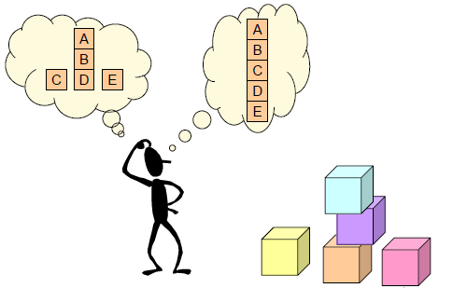
Sobrevender agentes
¡Los agentes no son mágicos!
Si no lo puede hacer con software ordinario, probablemente tampoco lo podrá hacer con agentes
No hay evidencia que un sistema desarrollado usando tecnología de agentes no pudiera haber sido construido usando otra tecnología
Los agentes pueden facilitar la resolución de ciertas clases de problemas … pero no transforman lo imposible en posible
Los agentes no son IA con otro nombre
No igualar agentes con IA

Slide 58
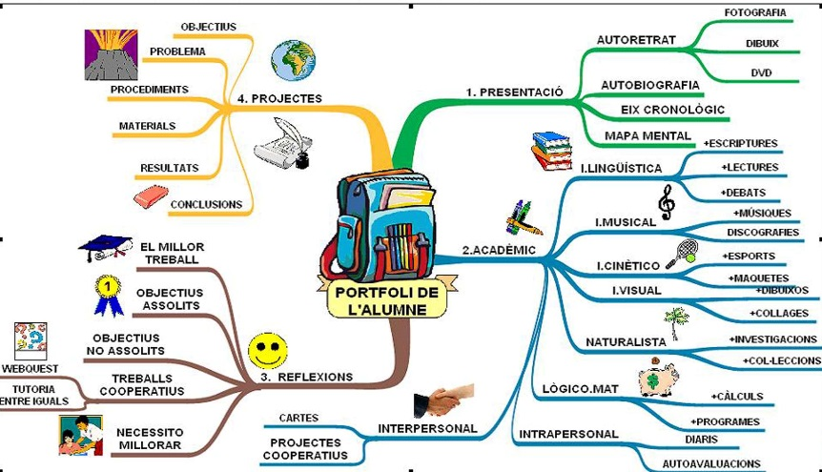
Volverse fanático de los agentes
Los agentes han sido usados en una amplia gama de aplicaciones, pero no son una solución universal
Para muchas aplicaciones, los paradigmas convencionales de software (p.ej. OO) son más apropiados
¡Dado un problema para el cual parezca igual de bueno emplear un enfoque de agentes o “sin agentes”, prefiera la solución “sin agentes”!
En resumen: peligro de creer que los agentes son la solución correcta a todos los problemas

Slide 59

No saber por qué desea agentes
Agentes = nueva tecnología = un montón de revuelo! “Los agentes generarán US$2.6 MM en ventas hacia el año 2025”
Reacción de la Gerencia: “Podríamos obtener un 10% de eso”
Los gerentes a veces proponen proyectos con agentes sin tener una clara idea de lo que los agentes les ofrecen
Ningún plan de negocios para el proyecto:
¿Investigación pura?
¿Vendedor de tecnología?
¿Vendedor de soluciones?
…

Slide 60

No saber por qué desea agentes
A menudo, los proyectos parecen ir yendo bien. (“¡Tenemos agentes!”) pero no tenemos la visión a donde queremos llegar con ellos.
Lección: entienda sus razones para realizar un proyecto de desarrollo de agentes y qué espera ganar con ello.

Slide 61

No saber para qué son buenos los agentes
Habiendo desarrollado una tecnología de agentes, se busca una aplicación para usarla
¡Poner la carreta delante de los bueyes!
Lleva a descalces/insatisfacción
Lección:
Asegúrese de entender cómo y dónde la tecnología puede ser utilizada más fructíferamente.
No intenté aplicarla a problemas arbitrarios y resista la tentación de aplicarla a cualquier problema.

Slide 62
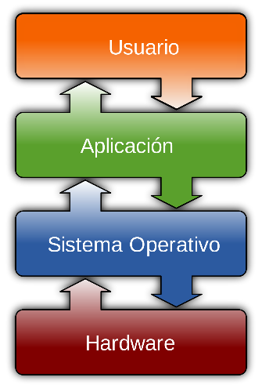
Soluciones genéricas para un problema
El síndrome de “otra plataforma de agentes testeada”
Crear una arquitectura o plataforma que supuestamente permite la construcción de una gran variedad de sistemas, siendo que se necesita realmente un sistema
El reuso es difícil de lograr a menos que el desarrollo sea hecho para un tipo de problemas restringido y con caraterísticas similares
Las soluciones generales son más difíciles y costosas de desarrollar, a menudo necesitan adaptarse a diferentes aplicaciones.

Slide 63
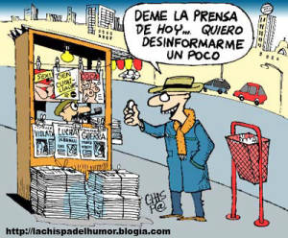
Confundir “Bla bla” y Conceptos
La idea de agente es extremadamente intuitiva
Alienta a mucho “bla bla” que desinforma
Alienta a desarrolladores a creer que entienden los conceptos, pero no es así
Por ejemplo, algunos llaman “BDI” a páginas Web y scripts de perl

Slide 64
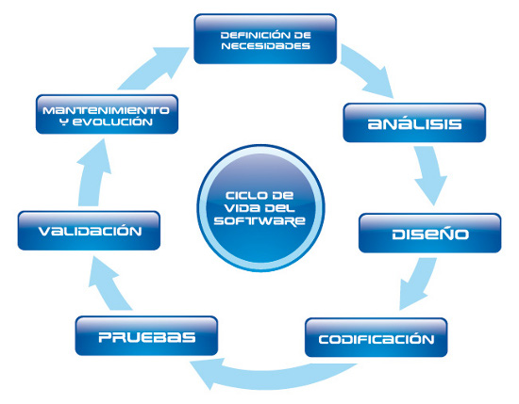
Olvidar que es Software
Al desarrollar agentes se olvida que está desarrollando software
Los planes del proyecto se enfocan en los “bits de los agentes”
Ingeniería de software mundana (análisis de requerimientos, especificación, diseño, verificación, testeo) es olvidada
Resultado: el proyecto falla, no porque hayan problemas con los agentes, sino porque se ignoraron conceptos básicos de la Ingeniería de Software
Justificación frecuente : la Ingeniería de Software para sistemas de agentes no existe
Pero casi cualquier técnica de desarrollo de software es mejor que ninguna.

Slide 65





No explotar Tecnología relacionada
En cualquier sistema de agentes, el porcentaje del sistema que está basado en agentes es comparativamente pequeño
Por ello es importante explotar tecnologías y técnicas convencionales donde sea posible
La explotación de tecnología relacionada:
Apura el desarrollo
Evita reinventar la rueda
Concentra el esfuerzo en los componentes de agentes
Notes:
CORBA = Common Object Request Broker Architecture
FIPA = Foundation for Intelligent Physical Agents
JADE = Java Agent Development (framework)

Slide 66
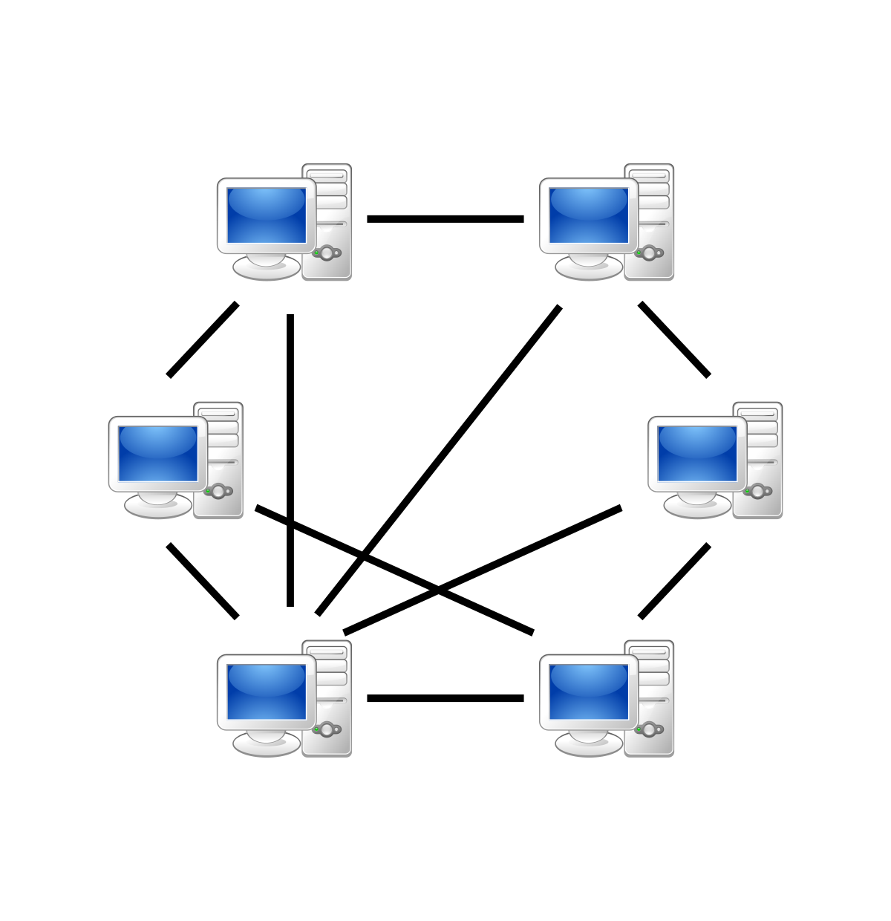
No explotar concurrencia
Una de las propiedades más obvias de un sistema de agentes diseñado probremente es el poco uso de concurrencia para la resolución del problema o a veces es incluso inexistente
¡Procesamiento serial en un sistema distribuido!
¿Si no explota concurrencia, para qué desarrollar una solución basada en agentes?

Slide 67

Usar mucha IA
Tentación de enfocarse en los aspectos específicos de agentes de la aplicación
Resultado: una infraestructura de agentes demasiado cargada de técnicas experimentales de IA para ser útil
Debido a la “envidia” de tener agentes que aprendan, planifiquen, hablen, bailen …
Resista la tentación de creer que esas propiedades son esenciales para el sistema
Lección: construya agentes con un mínimo de IA; cuando se tenga éxito con eso, progresivamente incluya más propiedades
Lo que se llama la estrategia de “lo útil primero”

Slide 68

No suficiente IA
No llame a un interruptor eléctrico un agente
Otro ejemplo común: llamar a las páginas web que tienen algún tipo de procesamiento como “agentes”
Problemas:
Lleva a que el término “agente” pierda su verdadero significado
Aumenta la expectativa de los usuarios
Lleva a que los desarrolladores pierdan confianza en los agentes

Slide 69

Ver agentes por todos lados
Sistema “Puro” A-O = todo es un agente! Agentes para sumar, restar,…
Ingenuamente ver todo como un agente es inapropiado
Más de 10 tipos diferentes de agentes = sistema grande

Slide 70
Demasiados agentes
Los agentes no deben ser complejos para generar comportamiento complejo
Gran número de agentes:
Funcionalidad emergente
Comportamiento caótico
Lecciones:
Mantenga las interacciones a un mínimo
Mantenga los protocolos simples

Slide 71

Muy pocos agentes
Algunos diseñadores imaginan un agente separado para cada tarea posible
Otros no reconocen el valor de un enfoque multiagente
Un agente “superpoderoso”
El resultado es como un programa OO con una clase
No pasa la prueba de coherencia de la ingeniería de software

